Slide 1
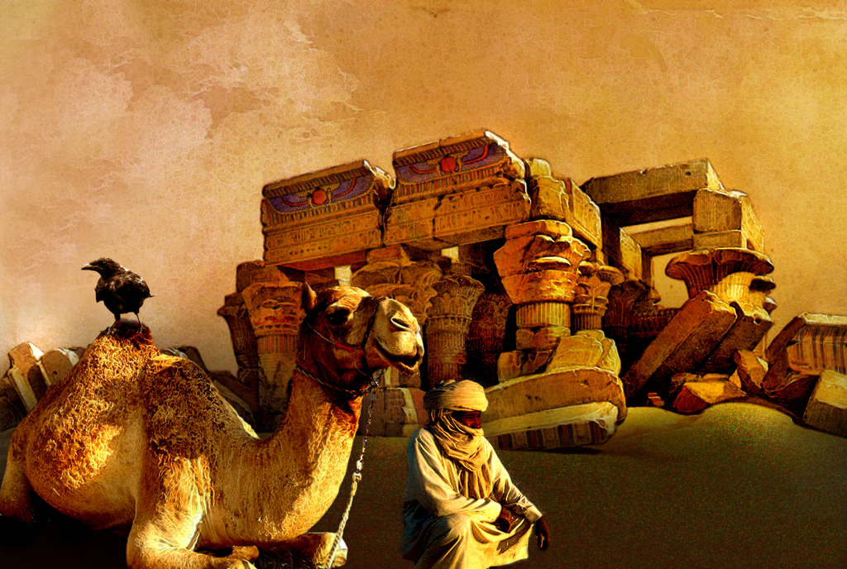
Hola soy Indiana Jones, ¿Quieres ayudarme en mi nueva aventura?
EN BUSCA DEL CÓDIGO PERDIDO

Slide 2
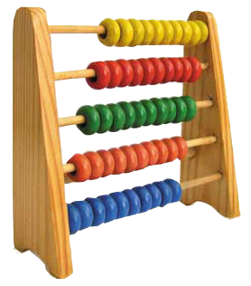
Para poder empezar esta aventura es necesario que tengas a mano un ábaco, lápiz y papel

Slide 3
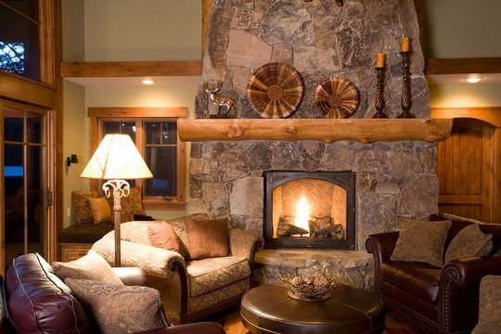
SALIR
¡¡Un fax!!, ¿Quién se habrá acordado de mi?

Slide 4
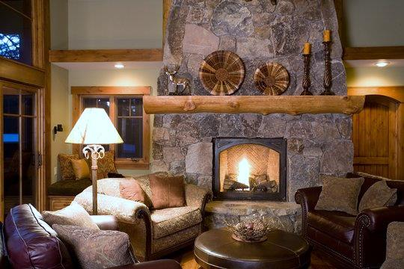
SALIR

Slide 5
Querido hijo , te escribo para que vengas a mi casa urgentemente, no puedo decirte más hasta que no nos veamos .
Fdo . Henry Jones

Slide 6
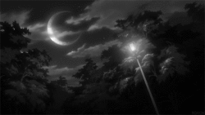

Slide 7
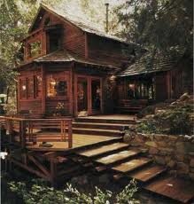
Entrar
Jardín
Al camino

Slide 8
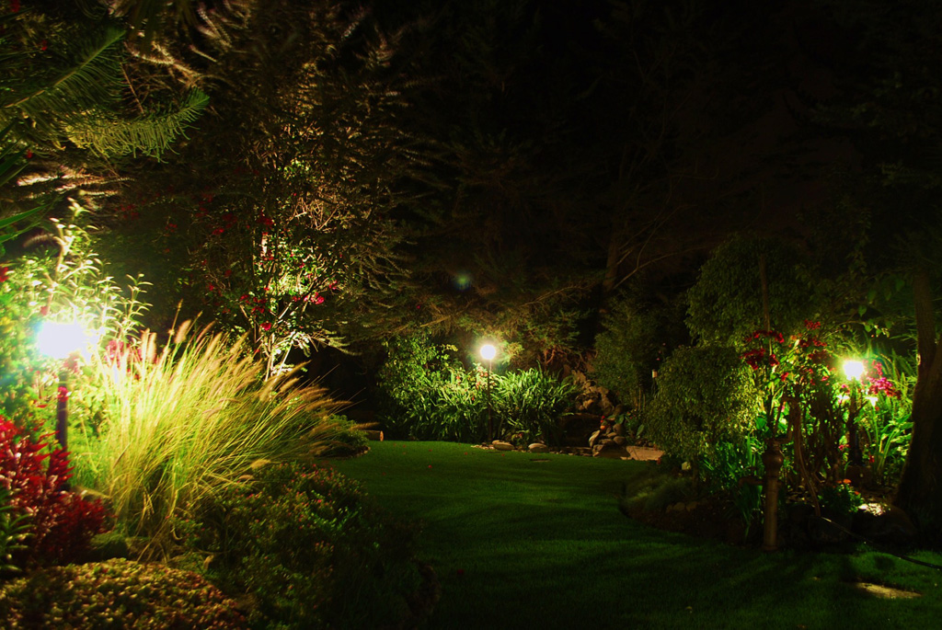
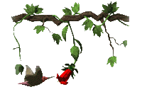
No es momento de relajarse en el jardín
ATRÁS

Slide 9
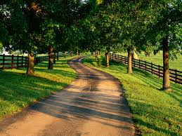
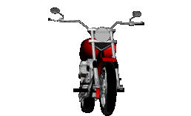
VER
VER
COGER LA MOTO
ATRÁS

Slide 10
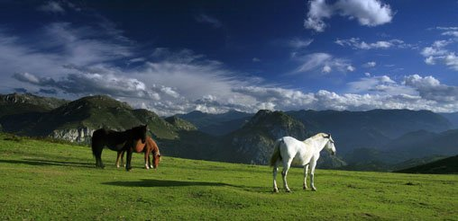
Bonito paisaje, pero parece que no haya nada interesante

Slide 11
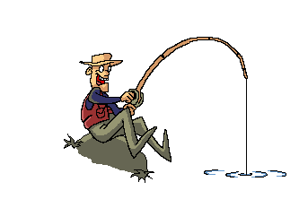
Hoy no voy a poder ir a pescar

Slide 12
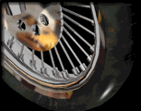

Slide 13
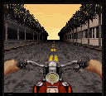

Slide 14
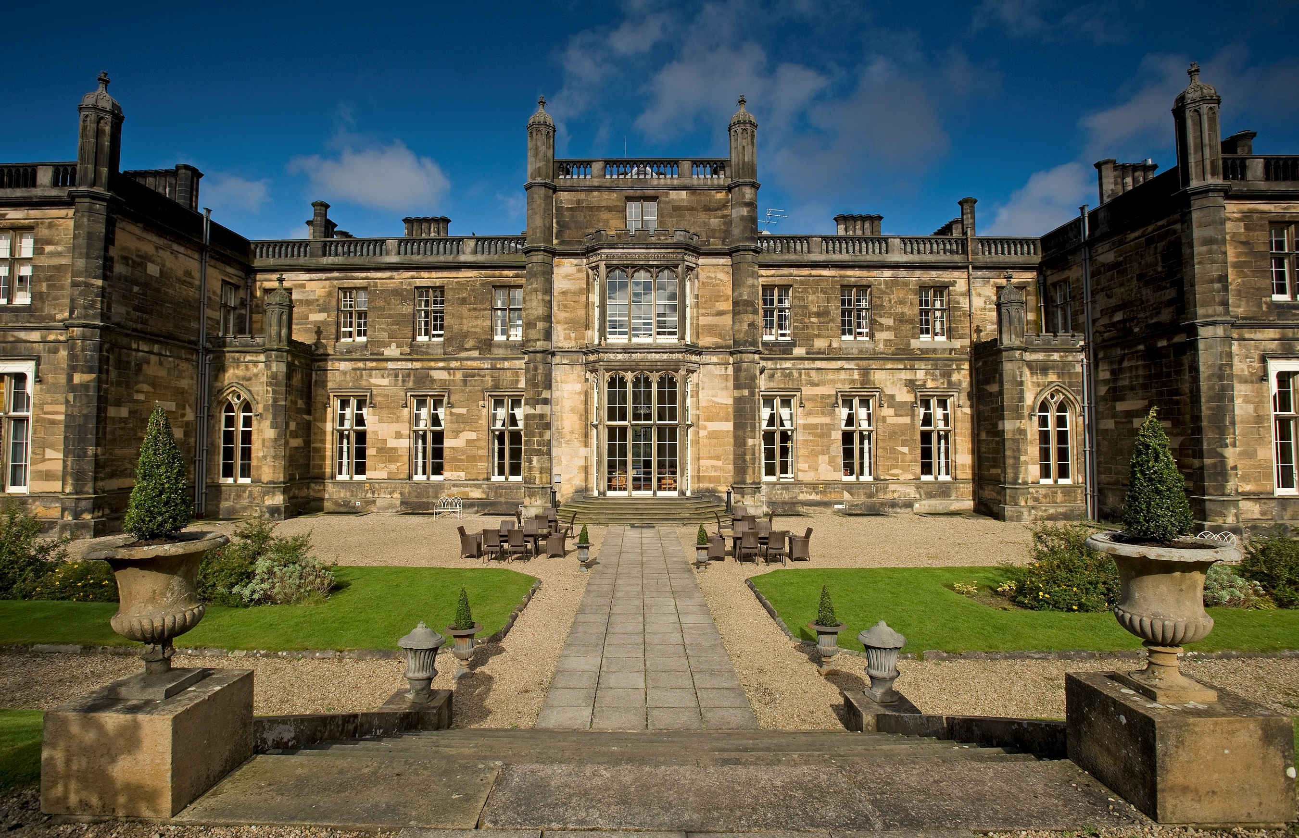
VER
ENTRAR
VER
VER
ATRÁS

Slide 15
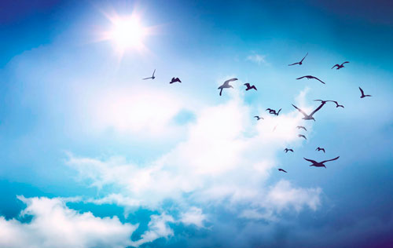
ATRÁS

Slide 16
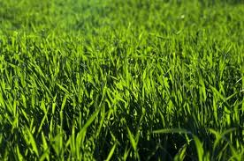
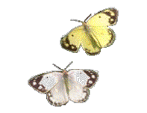

Slide 17
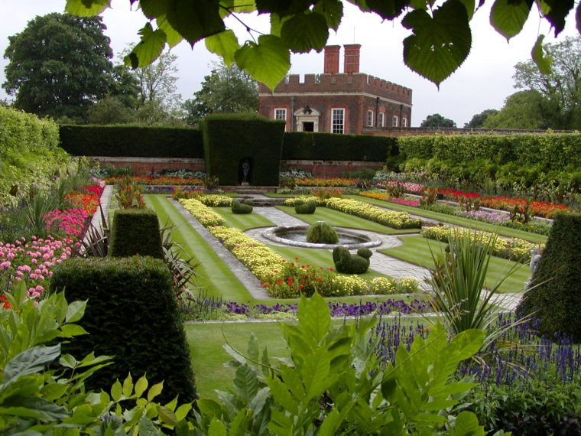
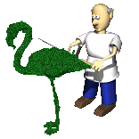
ATRÁS

Slide 18
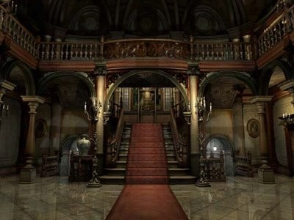
DESPACHO
BIBLIOTECA
COMEDOR
ATRÁS

Slide 19
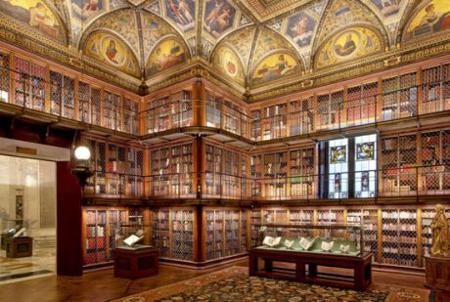
Aquí no hay nadie
ATRÁS

Slide 20
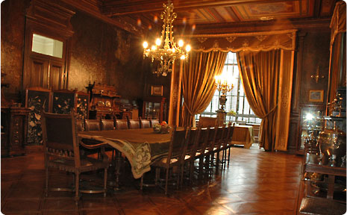
Parece que no hay nadie, seguiré buscando
ATRÁS

Slide 21
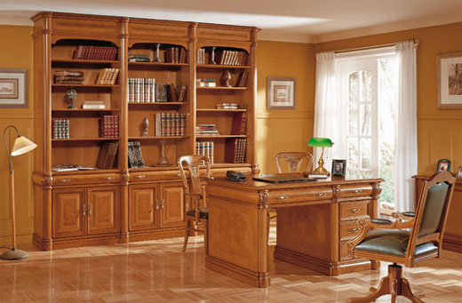
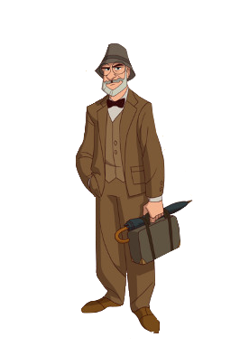
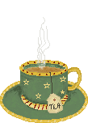
Muy bien padre, que querías de mi con tanta urgencia
Ok, ¿Dónde tengo que ir exactamente?
Necesito que busques un código secreto para poder descifrar un nuevo fragmento de la piedra
Rosetta
Hola hijo, ¿Qué tal estas?

Slide 22
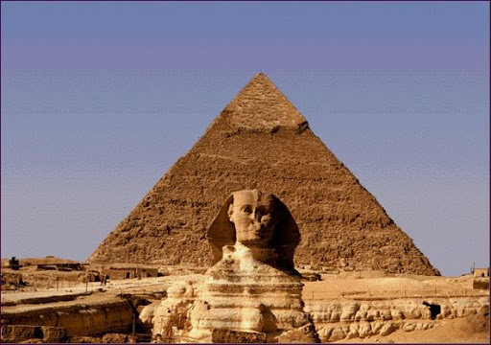
EL PRIMER DESTINO ES….
EGIPTO

Slide 23
¿Cómo quieres ir ?
Avión
EGIPTO
A pie

Slide 24
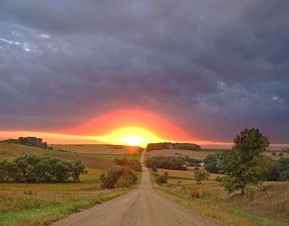

Slide 29
Unas horas más tarde

Slide 30
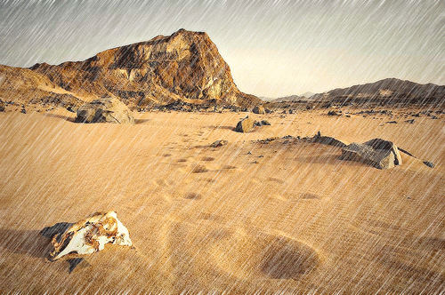
Tú opción resulta algo agotadora creo que voy a optar por ir en avión.

Slide 31
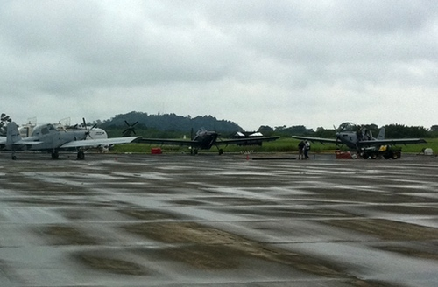

Slide 32
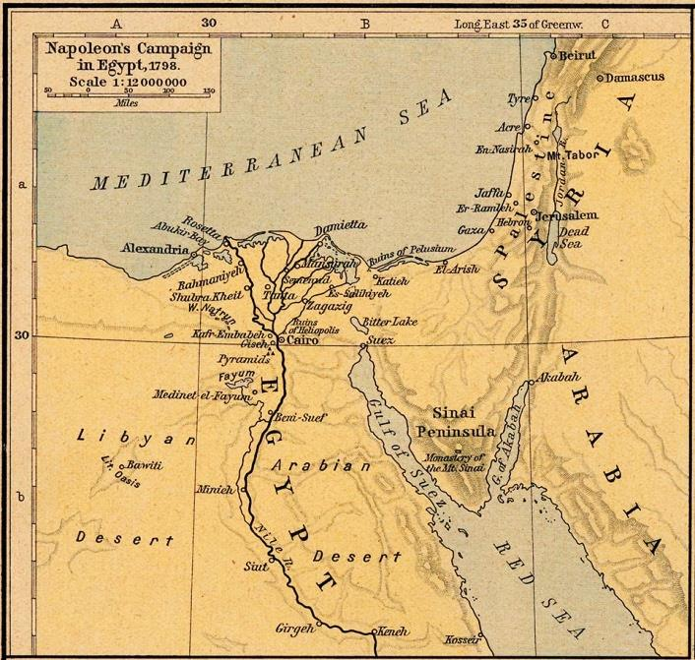
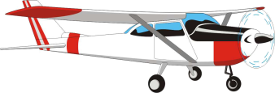

Slide 33
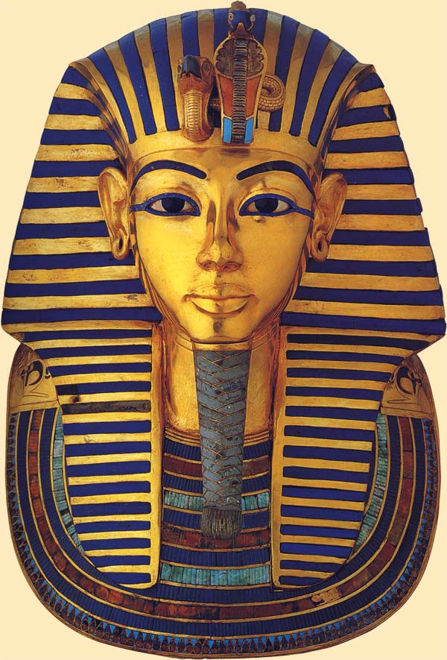
EGIPTO
A orillas del Nilo, hace 4500 años nace una de las civilizaciones de la historia de la humanidad. Los Faraones mandaron hacer construcciones inimaginables, jeroglíficos y su propio sistema de numeración.
Una de las grandes maravillas de esta civilización es:

Slide 34
EGIPTO
La Piramide de Keops

Slide 35
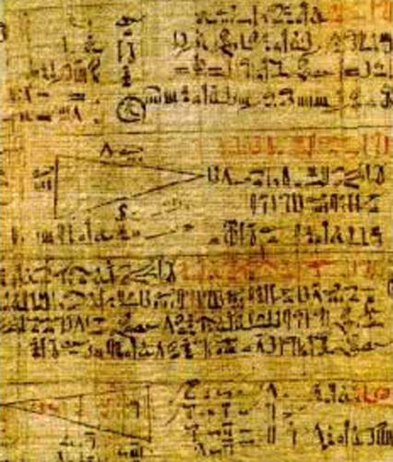
EGIPTO
El papiro de Ahmnes es un libro donde se encuentran diferentes problemas matemáticos egipcios. Allí encontraras el primer número del código secreto
En esta primera aventura deberás superar los diferentes retos hasta llegar al interior de la pirámide de Keops, donde se esconde el papiro de Ahmnes

Slide 36
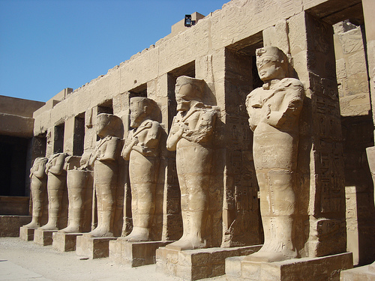
EGIPTO
Antes de nada debes adquirir los siguientes conocimientos para avanzar en tu aventura

Slide 37
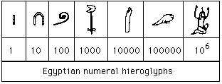
Sistema de numeración egipcio
Reglas
Los egipcios utilizaron un sistema aditivo, que acumulaba los símbolos hasta completar el número, no requiriendo ningún orden, aunque existen determinadas posiciones preferidas
Este sistema permite representar mediante un símbolo diferente cada unidad, decena, centena , millar diez millares y un millón.
Se pueden utilizar tantas grafías como sean necesarias.
Es indiferente el orden con que se escriban
A veces el orden se guía por criterios estéticos
Cuando realices algún ejercicio debes tener en cuenta que puedes remplazar unos por otros
││││││││││ = ∩

Slide 38
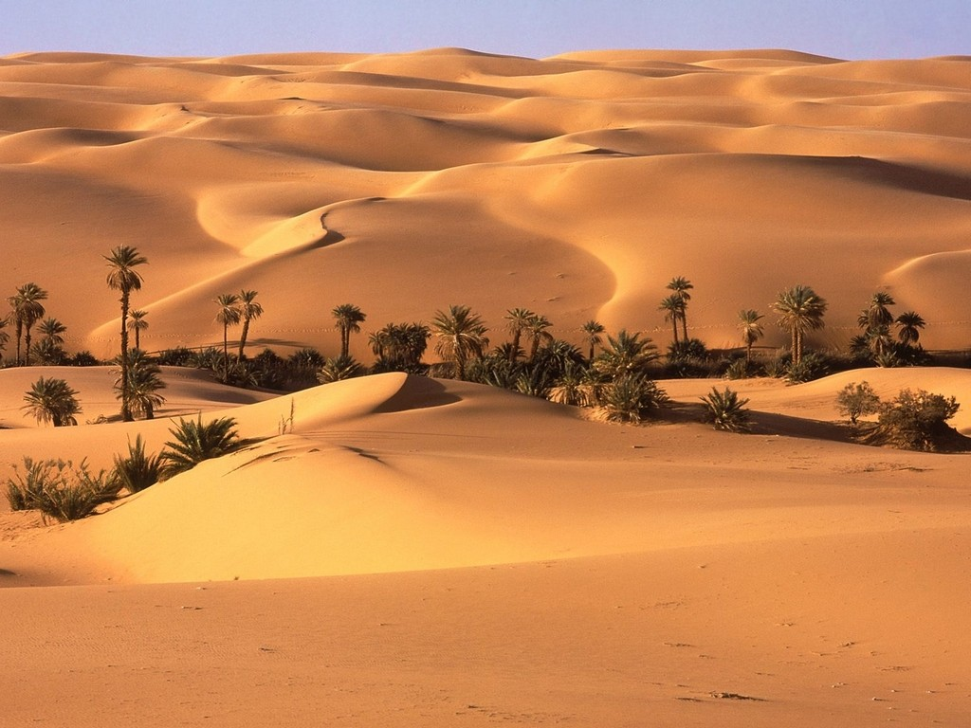
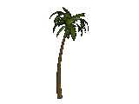
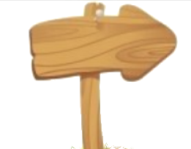
MUNDO 1 EGIPTO RETO 1
¿Cuántos kilómetros faltan para llegar a la gran pirámide?
A Keops
123 102 232 321

Slide 39
¡¡HAS FALLADO!!

Slide 40
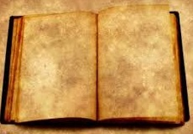
LIBRO DE CONSULTAS
EGIPTO
Reglas
Este sistema permite representar mediante un símbolo diferente cada unidad, decena, centena , millar diez millares y un millón.
Se pueden utilizar tantas grafías como sean necesarias.
Es indiferente el orden con que se escriban
A veces el orden se guía por criterios estéticos
Cuando realices algún ejercicio debes tener en cuenta que puedes remplazar unos por otros
││││││││││ = ∩
Los egipcios utilizaron un sistema aditivo, que acumulaba los símbolos hasta completar el número, no requiriendo ningún orden, aunque existen determinadas posiciones preferidas

Slide 41
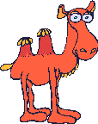
MUNDO 1 EGIPTO RETO 2
El camino por el desierto se hace en caravana formada por camellos y dromedarios , si los hombres van cada uno en un animal y los demás llevan la carga. ¿ Cuántos animales portean la carga?
7 3 9 2

Slide 42
¡¡HAS FALLADO!!

Slide 43
LIBRO DE CONSULTAS
EGIPTO
Reglas
Este sistema permite representar mediante un símbolo diferente cada unidad, decena, centena , millar diez millares y un millón.
Se pueden utilizar tantas grafías como sean necesarias.
Es indiferente el orden con que se escriban
A veces el orden se guía por criterios estéticos
Cuando realices algún ejercicio debes tener en cuenta que puedes remplazar unos por otros
││││││││││ = ∩
Los egipcios utilizaron un sistema aditivo, que acumulaba los símbolos hasta completar el número, no requiriendo ningún orden, aunque existen determinadas posiciones preferidas

Slide 44
MUNDO 1 EGIPTO RETO 3
Llegaste a la gran pirámide Keops, sirvió como tumba del faraón Keops de la dinastía IV, se estima que se construyo entre los años
y
¿Entre que fechas se construyó?
SABÍAS QUÉ
2540 y 2570 254 y 257 2504 2507 2054 y 2057

Slide 45
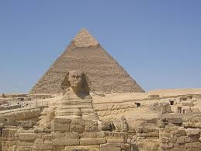
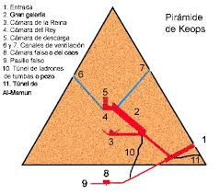
¿ SABÍAS QUÉ?
La Gran pirámide de Guiza es la más antigua de las Siete maravillas del mundo y la única que aún perdura, además de ser la mayor de las pirámides de Egipto. Sirvió como tumba para el faraón Jufu, conocido también por su nombre en griego, Keops, en la dinastía IV. El arquitecto de dicha obra fue Hemiunu.
La fecha estimada de terminación de la construcción de la Gran Pirámide es alrededor de 2570 a. C., siendo la primera y mayor de las tres grandes pirámides de la Necrópolis de Guiza, situada en las afueras de El Cairo, en Egipto

Slide 46
¡¡HAS FALLADO!!

Slide 47
LIBRO DE CONSULTAS
EGIPTO
Reglas
Este sistema permite representar mediante un símbolo diferente cada unidad, decena, centena , millar diez millares y un millón.
Se pueden utilizar tantas grafías como sean necesarias.
Es indiferente el orden con que se escriban
A veces el orden se guía por criterios estéticos
Cuando realices algún ejercicio debes tener en cuenta que puedes remplazar unos por otros
││││││││││ = ∩
Los egipcios utilizaron un sistema aditivo, que acumulaba los símbolos hasta completar el número, no requiriendo ningún orden, aunque existen determinadas posiciones preferidas

Slide 48
RETO 4
La pirámide tenía una altura original de Metros pero se redujo
debido a una erosión.
¿Cuánto metros mide en la actualidad?
137 125 97 173

Slide 49
¡¡HAS FALLADO!!

Slide 50
LIBRO DE CONSULTAS
EGIPTO
Reglas
Este sistema permite representar mediante un símbolo diferente cada unidad, decena, centena , millar diez millares y un millón.
Se pueden utilizar tantas grafías como sean necesarias.
Es indiferente el orden con que se escriban
A veces el orden se guía por criterios estéticos
Cuando realices algún ejercicio debes tener en cuenta que puedes remplazar unos por otros
││││││││││ = ∩
Los egipcios utilizaron un sistema aditivo, que acumulaba los símbolos hasta completar el número, no requiriendo ningún orden, aunque existen determinadas posiciones preferidas

Slide 51
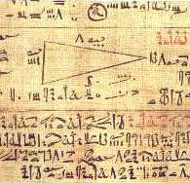
LO CONSEGUISTE. YA TIENES EN TU PODER EL PAPIRO DE AHMNES, CON EL PRIMER NUMERO DEL CÓDIGO
CÓDIGO = 3

Slide 52
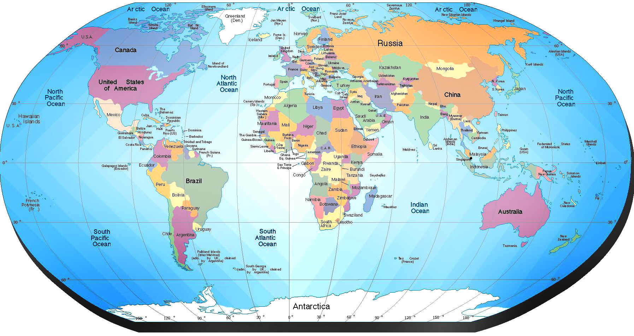
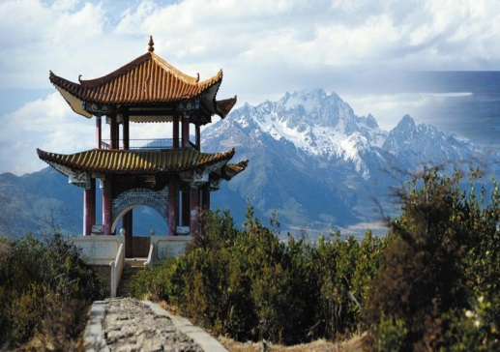
EL SEGUNDO DESTINO ES ...
CHINA

Slide 53
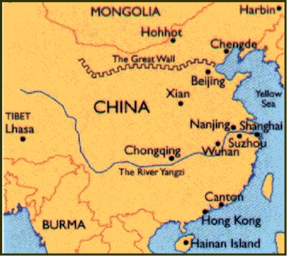
CHINA
En una región fértil surge esta antigua civilización oriental que ha sobrevivido 4000 años. Sus grandes obras de ingeniería se complementaron con la construcción de una gran obra defensiva:

Slide 54
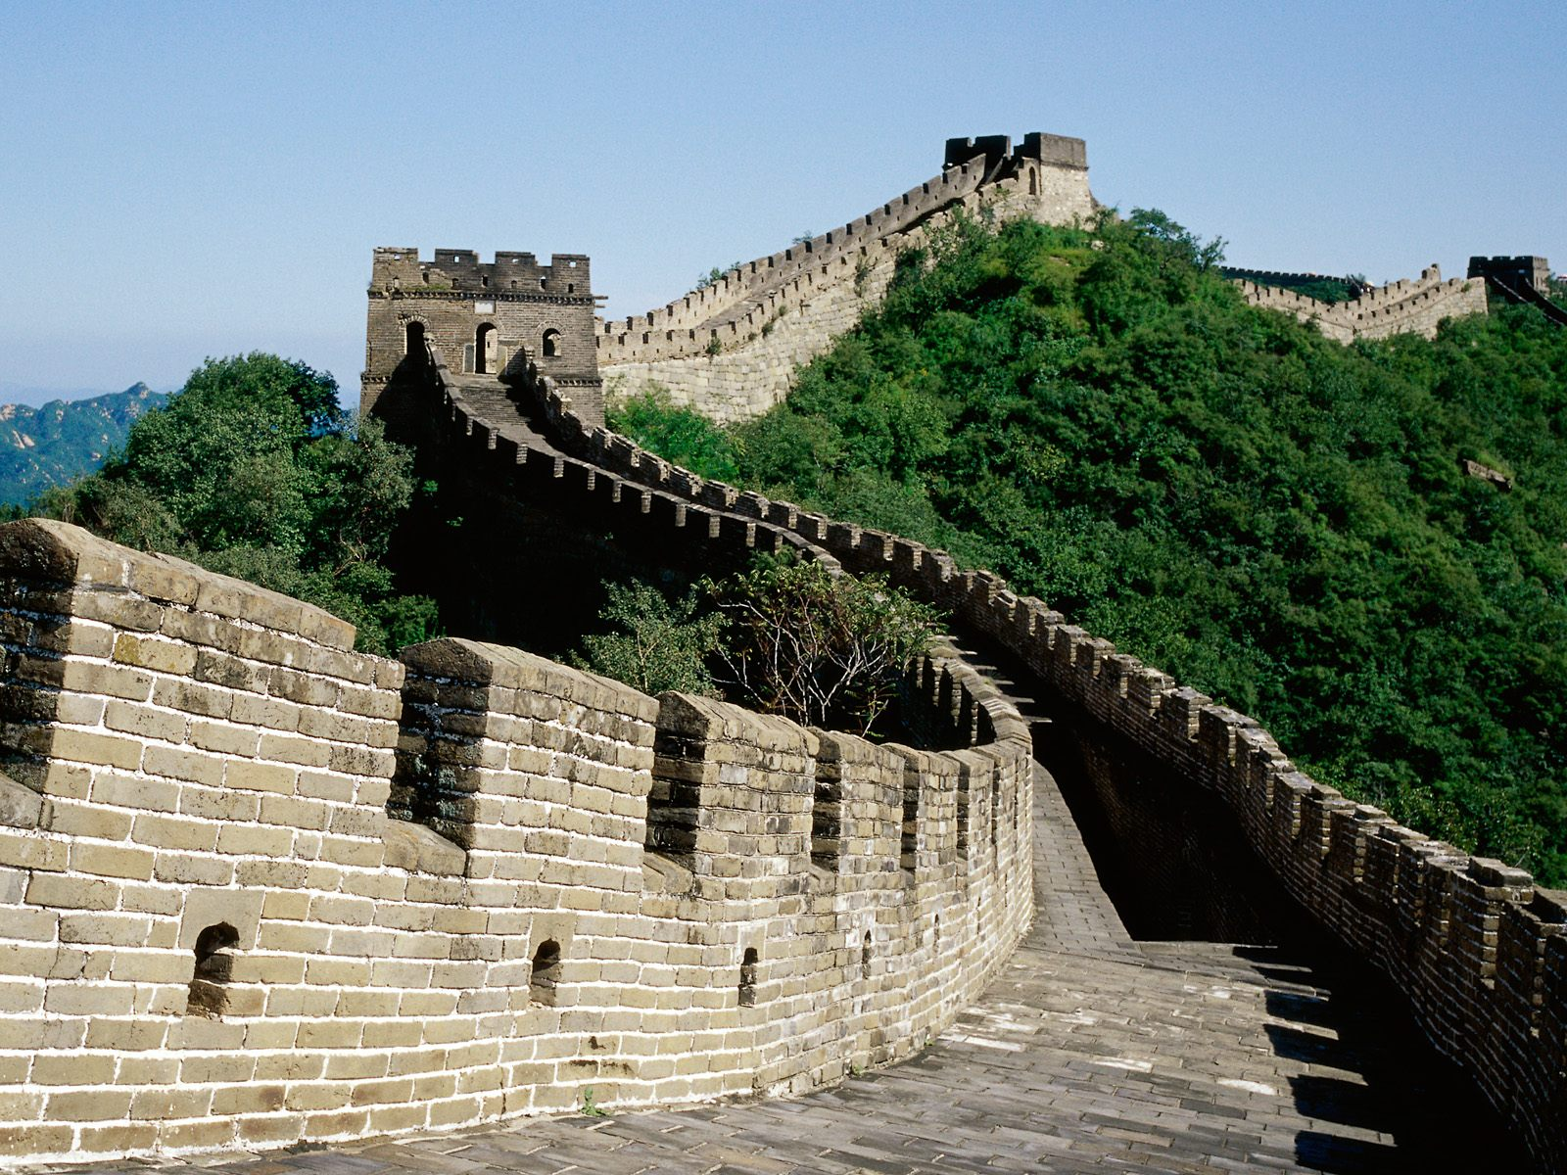
La gran muralla china

Slide 55
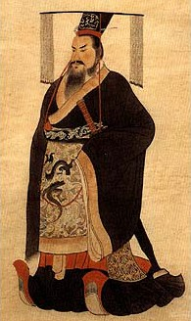
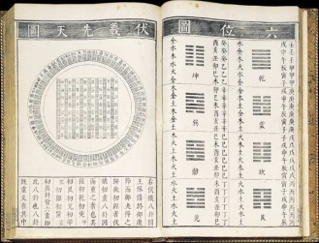
En China el emperador Quin Shi Huang en el año 212 A.C ordenó que todos los libros de su estado fueran quemados. Como consecuencia se conoce muy poco de la matemática China ancestral, uno de los pocos libros que sobrevivió fue I CHING.
Deberás recuperarlo para poder obtener el siguiente número del código.

Slide 56
CHINA
Debes adquirir los siguientes conocimientos para avanzar en tu aventura

Slide 57
SISTEMA DE NUMERACIÓN CHINO
El sistema de numeración chino es un sistema hibrido , utiliza el principio aditivo y multiplicativo.
Es un sistema decimal que se usa las unidades y las distintas potencias de 10 cuyas grafías aparecen en la foto.
Reglas
Se utilizan los distintos números hasta el diez, centenas y millar.
Para formar el resto, aplicamos el principio multiplicativo representando. Ejemplo 20= 2x10
El orden en la escritura es fundamental para evitar confusiones como 45 ó 54.
Tradicionalmente se escriben de arriba abajo, aunque también se escriben de izquierda a derecha.
No es necesario el símbolo para el cero, siempre se utilizan todas las grafías.

Slide 58
MUNDO 2 China RETO 1
La gran muralla china se construyó entre el siglo a.c y el siglo d.c. ¿Cuántos siglos tardo en construirse?
11 9 25 8

Slide 59
¡¡HAS FALLADO!!

Slide 60
LIBRO DE CONSULTAS
CHINA
El sistema de numeración chino es un sistema hibrido , utiliza el principio aditivo y multiplicativo.
Es un sistema decimal que se usa las unidades y las distintas potencias de 10 cuyas grafías aparecen en la foto
Reglas.
Se utilizan los distintos números hasta el diez para formar la decena, centena y millar, aplicando el principio multiplicativo representando 8x1000 - 8.000.
El orden en la escritura es fundamental para evitar confusiones como 45 ó 54.
Tradicionalmente se escriben de arriba abajo, aunque también se escriben de izquierda a derecha.
No es necesario el símbolo para el cero, siempre se utilizan todas las grafías.

Slide 61
MUNDO 2 China RETO 2
La gran muralla china tiene km.
¿Cuántos metros tiene?
8.850.000 8.850 9.950 9.950.000

Slide 62
¡¡HAS FALLADO!!

Slide 63
LIBRO DE CONSULTAS
CHINA
El sistema de numeración chino es un sistema hibrido , utiliza el principio aditivo y multiplicativo.
Es un sistema decimal que se usa las unidades y las distintas potencias de 10 cuyas grafías aparecen en la foto
Reglas.
Se utilizan los distintos números hasta el diez para formar la decena, centena y millar, aplicando el principio multiplicativo para el resto. representando 8x1000 - 8.000.
El orden en la escritura es fundamental para evitar confusiones como 45 ó 54.
Tradicionalmente se escriben de arriba abajo, aunque también se escriben de izquierda a derecha.
No es necesario el símbolo para el cero, siempre se utilizan todas las grafías.

Slide 64
MUNDO 2 China RETO 3
Varios años antes de morir Qin Shi Huang, mando construir siete mil soldados terracota que lo acompañarían durante la eternidad. ¿Cuál es la grafía en numeros chinos de 7.000?
SABÍAS QUÉ

Slide 65
¿ SABÍAS QUÉ?
GUERREROS TERRACOTA
Los Guerreros de terracota son un conjunto de más de 8000 figuras de guerreros y caballos a tamaño real, que fueron enterradas cerca del autoproclamado primer emperador de China de la Dinastía Qin, Quin Shi Huang,
en 210-209 a.C dentro del Mausoleo de Qin Shi Huang.
Fueron descubiertas, durante unas obras para el abastecimiento de agua, en marzo de 1974 cerca de Xi'an, provincia de Shaanxi, .
Desde el año 1987 están considerados como Patrimonio de la Humanidad por la Unesco.

Slide 66
¡¡HAS FALLADO!!

Slide 67
LIBRO DE CONSULTAS
CHINA
El sistema de numeración chino es un sistema hibrido , utiliza el principio aditivo y multiplicativo.
Es un sistema decimal que se usa las unidades y las distintas potencias de 10 cuyas grafías aparecen en la foto
Reglas.
Se utilizan los distintos números hasta el diez para formar la decena, centena y millar, aplicando para el resto el principio multiplicativo representando 8x1000 - 8.000.
El orden en la escritura es fundamental para evitar confusiones como 45 ó 54.
Tradicionalmente se escriben de arriba abajo, aunque también se escriben de izquierda a derecha.
No es necesario el símbolo para el cero, siempre se utilizan todas las grafías.

Slide 68
MUNDO 2 China RETO 4
Leibniz fue el creador del sistema binario moderno a finales del siglo XVII , que entre otros, hoy utilizan los ordenadores. Dicho sistema binario solo contiene dos numeros (1 y 0). Cuando Leibniz conoció el I Ching quedó convencido de que los chinos conocían dicho sistema binario desde hacia por lo menos 2500 años. Pon ese número en el sistema numérico chino.

Slide 69
¡¡HAS FALLADO!!

Slide 70
LIBRO DE CONSULTAS
CHINA
El sistema de numeración chino es un sistema hibrido , utiliza el principio aditivo y multiplicativo.
Es un sistema decimal que se usa las unidades y las distintas potencias de 10 cuyas grafías aparecen en la foto
Reglas.
Se utilizan los distintos números hasta el diez para formar la decena, centena y millar, aplicando para el resto el principio multiplicativo representando 8x1000 - 8.000.
El orden en la escritura es fundamental para evitar confusiones como 45 ó 54.
Tradicionalmente se escriben de arriba abajo, aunque también se escriben de izquierda a derecha.
No es necesario el símbolo para el cero, siempre se utilizan todas las grafías.

Slide 71
LO CONSEGUISTE. YA TIENES EN TU PODER EL LIBRO I CHING, CON EL SEGUNDO NUMERO DEL CÓDIGO
CÓDIGO = 9

Slide 72
EL ÚLTIMO DESTINO...
FLORENCIA

Slide 73
Florencia
Florencia es una ciudad situada al norte de Italia, la cuna del renacimiento del arte y la cultura.
Allí el arquitecto Filippo Brunelleschi realizó su construcción más famosa.

Slide 74
La cúpula de la catedral de Santa María de Fiore

Slide 75
En plena Edad Media y a través de los traductores científicos Leonardo de Pisa, conocido como Fibbonaci nos legó el primer libro de sumas matemáticas indo arábico o decimal llamado LIBER ABACCI.
Deberás ir a la Biblioteca Nacional de Florencia y obtener el último número del código.

Slide 76
ITALIA
Debes adquirir los siguientes conocimientos para avanzar en tu aventura

Slide 77
ITALIA
Sistema Decimal.
es un sistema de numeración posicional en el que las cantidades se representan utilizando como base aritmética las potencias del número 10. El conjunto de símbolos utilizado se compone de diez cifras: (0,1,2,3,4,5,6,7,8,9).
Al ser posicional, el sistema decimal es un sistema de numeración en el cual el valor de cada dígito depende de su posición dentro del número. Al primero corresponde el lugar de las unidades, el dígito se multiplica por 10° (es decir 1) ; el siguiente las decenas (se multiplica por 10)etc

Slide 78
MUNDO 3 ITALIA RETO 1
Indica cual de estas cifras es incorrecta:
Cinco millones noventa mil setenta y dos 5.900.072
Dieciocho millones veinticinco mil trescientos cincuenta 18.025.350.
Setenta y nueve millones veinticuatro mil trescientos cincuenta 79.024.350
Cincuenta y cuatro millones mil uno 54.001.001
SABÍAS QUÉ
A B C D

Slide 79
¿ SABÍAS QUÉ?
La Basílica de Santa María del Fiore, o catedral de Santa María de la Flor, es la catedral notable por su cúpula.
Es una de las obras maestras del arte gótico y del primer Renacimiento italiano. Símbolo de la riqueza y del poder de la capital toscana durante los siglos XIII y siglo XIV, la catedral florentina es uno de los edificios más grandes de la cristiandad. Su nombre (que se traduce como «Santa María de la Flor») se refiere al lirio, símbolo de Florencia, por otra parte, un documento del siglo XV afirma que la «flor» se refiere a Cristo.

Slide 80
¡¡HAS FALLADO!!

Slide 81
LIBRO DE CONSULTAS
OCCIDENTE
Sistema Decimal.
Es un sistema de numeración posicional en el que las cantidades se representan utilizando como base aritmética las potencias del número 10. El conjunto de símbolos utilizado se compone de diez cifras: (0,1,2,3,4,5,6,7,8,9).
Al ser posicional, el sistema decimal es un sistema de numeración en el cual el valor de cada dígito depende de su posición dentro del número. Al primero corresponde el lugar de las unidades, el dígito se multiplica por 10° (es decir 1) ; el siguiente las decenas (se multiplica por 10)etc

Slide 82
MUNDO 3 ITALIA RETO 2
¿Qué valor tiene la cifra 3 en los siguientes números?
3.864.002 = unidades
3.000.000 30.000 300 30

Slide 83
¡¡HAS FALLADO!!

Slide 84
LIBRO DE CONSULTAS
OCCIDENTE
Es un sistema de numeración posicional en el que las cantidades se representan utilizando como base aritmética las potencias del número 10. El conjunto de símbolos utilizado se compone de diez cifras: (0,1,2,3,4,5,6,7,8,9).
Al ser posicional, el sistema decimal es un sistema de numeración en el cual el valor de cada dígito depende de su posición dentro del número. Al primero corresponde el lugar de las unidades, el dígito se multiplica por 10° (es decir 1) ; el siguiente las decenas (se multiplica por 10)etc

Slide 85
MUNDO 3 ITALIA RETO 2
¿Qué valor tiene la cifra 3 en los siguientes números?
2.038.994= unidades
3.000.000 30.000 300 30

Slide 86
¡¡HAS FALLADO!!

Slide 87
LIBRO DE CONSULTAS
OCCIDENTE
Es un sistema de numeración posicional en el que las cantidades se representan utilizando como base aritmética las potencias del número 10. El conjunto de símbolos utilizado se compone de diez cifras: (0,1,2,3,4,5,6,7,8,9).
Al ser posicional, el sistema decimal es un sistema de numeración en el cual el valor de cada dígito depende de su posición dentro del número. Al primero corresponde el lugar de las unidades, el dígito se multiplica por 10° (es decir 1) ; el siguiente las decenas (se multiplica por 10)etc

Slide 88
MUNDO 3 ITALIA RETO 2
¿Qué valor tiene la cifra 3 en los siguientes números?
1.387.954= unidades
300.000 30.000 300 30

Slide 89
¡¡HAS FALLADO!!

Slide 90
LIBRO DE CONSULTAS
OCCIDENTE
Es un sistema de numeración posicional en el que las cantidades se representan utilizando como base aritmética las potencias del número 10. El conjunto de símbolos utilizado se compone de diez cifras: (0,1,2,3,4,5,6,7,8,9).
Al ser posicional, el sistema decimal es un sistema de numeración en el cual el valor de cada dígito depende de su posición dentro del número. Al primero corresponde el lugar de las unidades, el dígito se multiplica por 10° (es decir 1) ; el siguiente las decenas (se multiplica por 10)etc

Slide 91
MUNDO 3 ITALIA RETO 2
¿Qué valor tiene la cifra 3 en los siguientes números?
2.227.030= unidades
3.000.000 30.000 300 30

Slide 92
¡¡HAS FALLADO!!

Slide 93
LIBRO DE CONSULTAS
OCCIDENTE
Es un sistema de numeración posicional en el que las cantidades se representan utilizando como base aritmética las potencias del número 10. El conjunto de símbolos utilizado se compone de diez cifras: (0,1,2,3,4,5,6,7,8,9).
Al ser posicional, el sistema decimal es un sistema de numeración en el cual el valor de cada dígito depende de su posición dentro del número. Al primero corresponde el lugar de las unidades, el dígito se multiplica por 10° (es decir 1) ; el siguiente las decenas (se multiplica por 10)etc

Slide 94
MUNDO 3 ITALIA RETO 3
Representa en el ábaco el numero 2902

Slide 95
¡¡HAS FALLADO!!

Slide 96
LIBRO DE CONSULTAS
OCCIDENTE
USO DEL ABACO ABIERTO
1. El Ábaco de izquierda a derecha sigue el siguiente orden: unidades, decenas y centenas…
2. Se suman las unidades con las unidades, decenas con decenas y centenas con centenas.
3. Si al juntar las cuentas en cada una de las barras, ésta queda con más de 10 cuentas, deben sustituirse diez cuentas por una en la barra siguiente a la izquierda (Aquí está el concepto de llevar cuando sumamos).

Slide 97
MUNDO 3 ITALIA RETO 4
Forma en el ábaco la suma de 7326 y 3434

Slide 98
¡¡HAS FALLADO!!

Slide 99
LIBRO DE CONSULTAS
OCCIDENTE
USO DEL ABACO ABIERTO
1. El Ábaco de izquierda a derecha sigue el siguiente orden: unidades, decenas y centenas…
2. Se suman las unidades con las unidades, decenas con decenas y centenas con centenas.
3. Si al juntar las cuentas en cada una de las barras, ésta queda con más de 10 cuentas, deben sustituirse diez cuentas por una en la barra siguiente a la izquierda (Aquí está el concepto de llevar cuando sumamos).

Slide 100
LO CONSEGUISTE. YA TIENES EN TU PODER EL LIBRO liber abacci , CON EL ÚLTIMO NÚMERO DEL CÓDIGO
CÓDIGO = 1

Slide 101
VER
ENTRAR
VER
VER
ATRÁS

Slide 102
ATRÁS

Slide 103
ATRÁS

Slide 105
DESPACHO
COMEDOR
BIBLIOTECA
ATRÁS

Slide 106
Hola Bautista, ¿Has visto a mi padre?
Su padre está en la biblioteca , le note mas nervioso que de costumbre
ATRÁS

Slide 107
Aquí no está la piedra Rosseta, seguiré buscando
ATRÁS

Slide 108
Busca en la piedra rosetta y allí encontrarás la clave para poder unificar los tres códigos obtenidos y descifrar el enigma.
Lo pequeño
es lo más grande

Slide 109
¿ Cuál es es el código secreto ?
931
913
319
193
139
391

Slide 110
CÓDIGO INCORRECTO

Slide 111
FELICIDADES
Has ganado el diploma internacional de sistemas de numeración
Volver a empezar
Trabajo realizado por:
JAVIER VELASCO DOMÍNGUEZ

